Slide 2
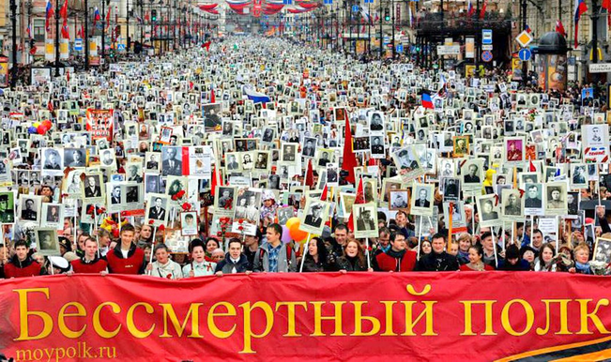
9 мая 2015 года «Бессмертный полк» впервые в истории прошёл по улицам Москвы и Красной площади после военного парада
к 70-летию Победы.
По данным, в ней приняли участие более 500 тысяч человек во главе с президентом России Владимиром Путиным.
«Бессмертный полк» –гражданская акция.
Это массовое событие,
объединяющее всех россиян
и многих жителей зарубежья.
Датой рождения «бессмертного
полка» считается 9 мая 2012 года,
когда во время празднования
Дня Победы в Томске прошло
первое шествие.

Slide 3
Бессмертный полк
8 «Г» класса
школы №630 г. Москвы

Slide 4
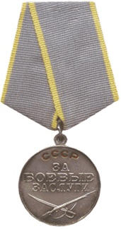
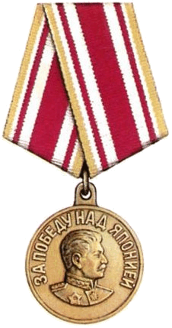
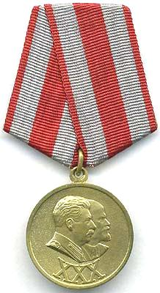
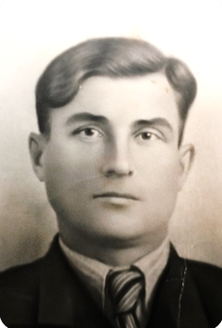
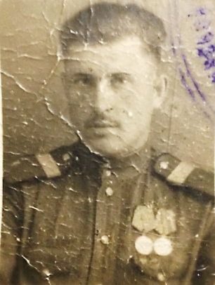
Баскаков
Илья Алексеевич
(02.09.1925-15.10.1961)
Мой прадедушка родился в Тверской обл., дер.Владычня (рядом г.Торжок) и был призван
на фронт в 18 лет (1943г.). Но еще до призыва он с друзьями помогал партизанам, т.к. к середине октября 1941 г. враг захватил
38 районов области и
приближался к Твери.
Сенькина Виктория
8 «Г» класс
Он был связист, командир отделения 597 отд. батальона связи, 209 стрелковой Хинганской дивизии Забайкальского фронта, старший сержант. Участник японской войны 1945г. После возвращения, командовал рабочей ротой связистов, а после, работая в строительном управлении, отстраивал Москву после войны.

Slide 5
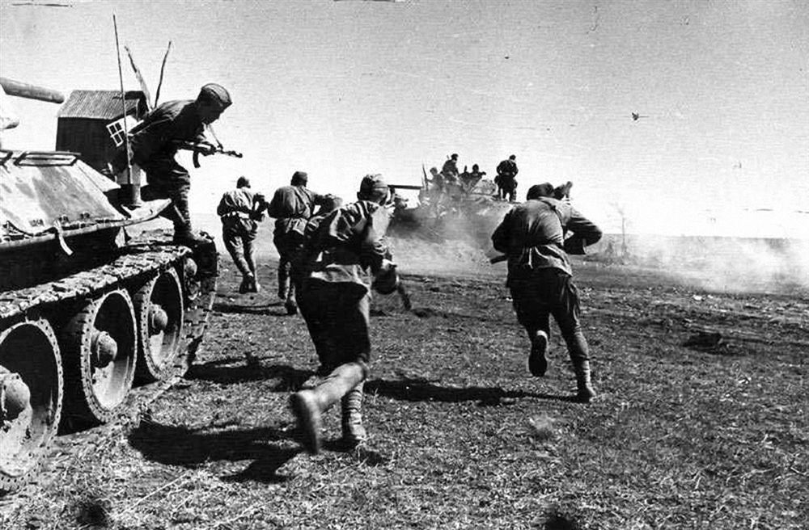
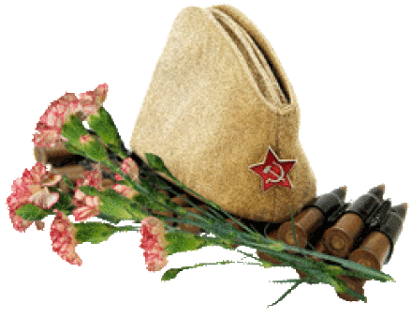
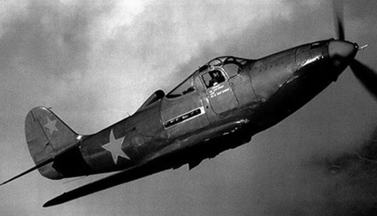
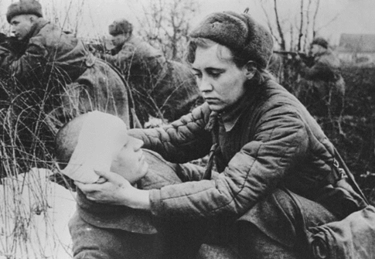

Slide 6
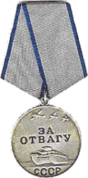
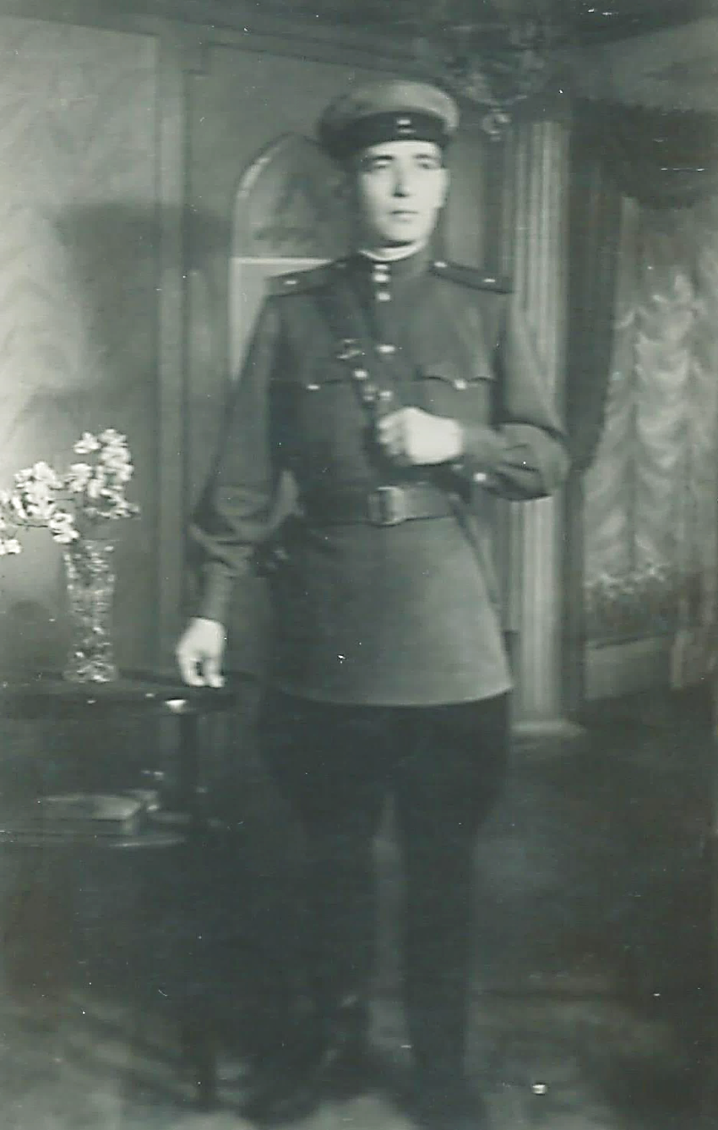
Пономаренко
Тимофей Васильевич
(1899 -1968)
Капитан. Прошел всю войну
с начала и до конца,
дошел до Берлина.
Кудряшов Павел
8 «Г» класс

Slide 8
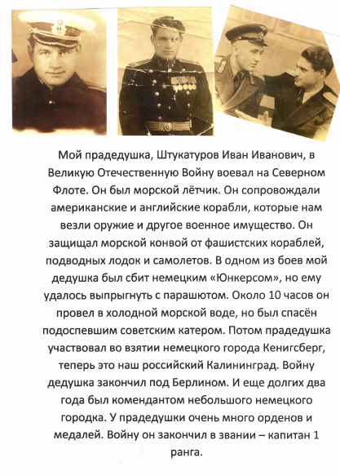
Штукатуров
Иван
Иванович
Штукатуров Артём
8 «Г» класс

Slide 9
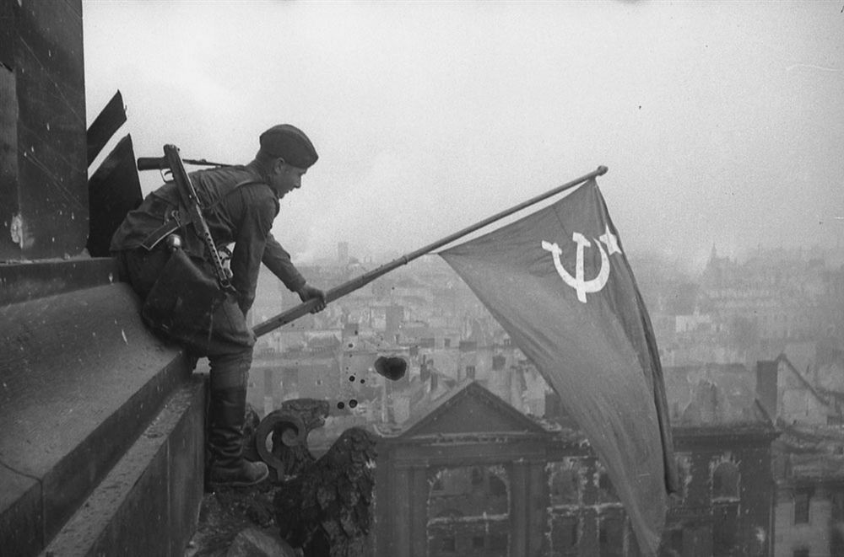
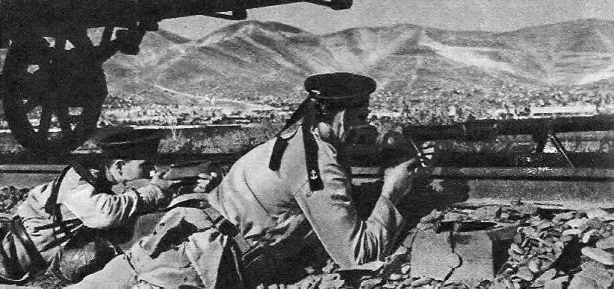
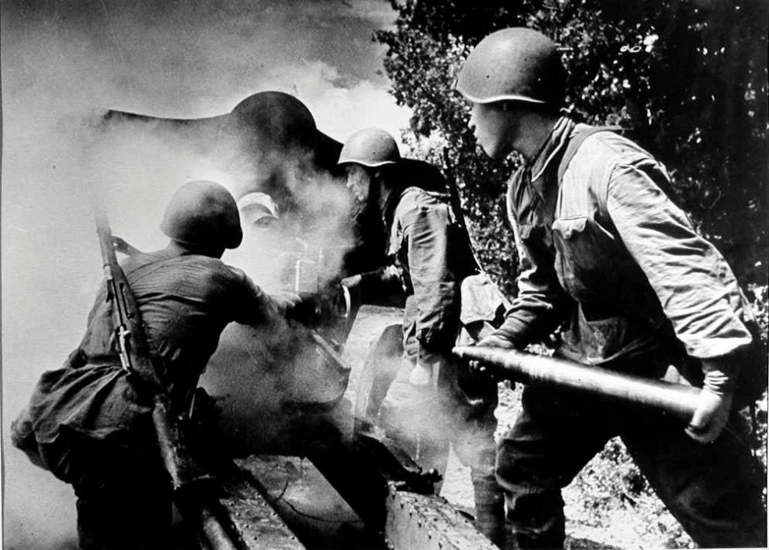
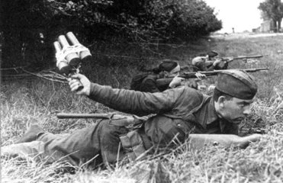

Slide 10
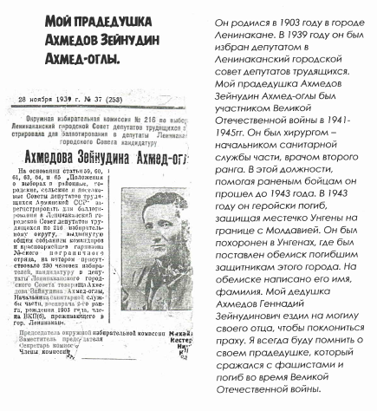
Ахмедов
Зейнудин
Ахмед-оглы
(1903-1943)
Ахмедов Кирилл
8 «Г» класс

Slide 12
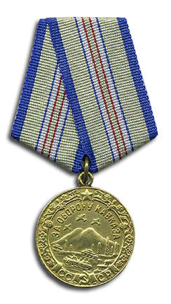
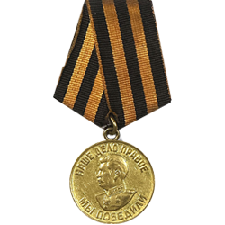
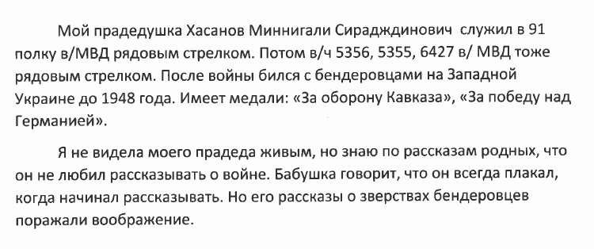
Хасанов
Миннигали
Сирадждинович
Зелюкина Ирина
8 «Г» класс

Slide 13
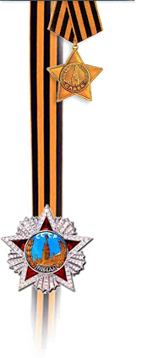
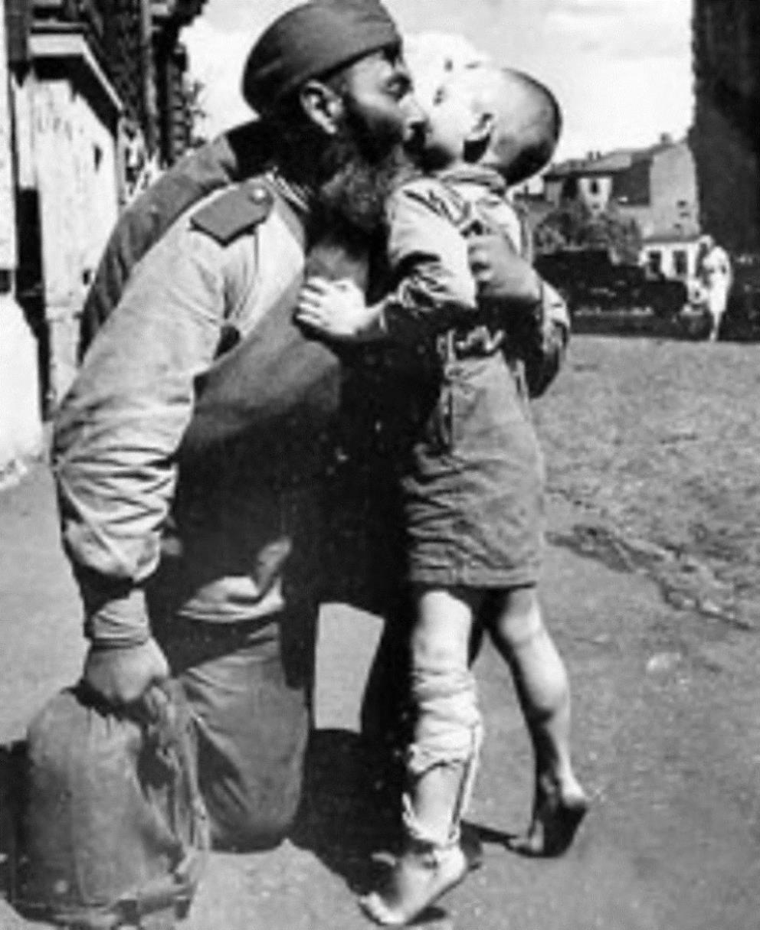
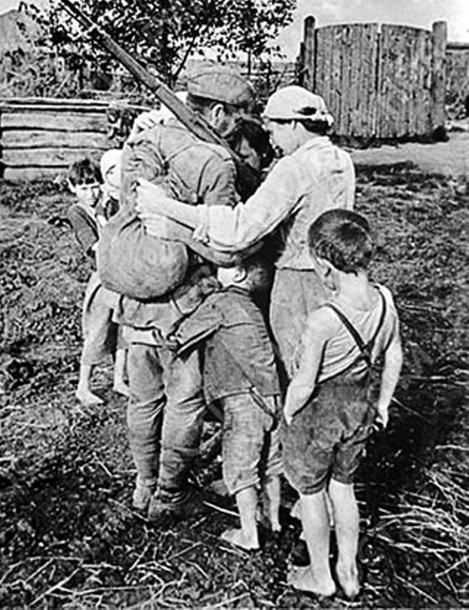

Slide 14
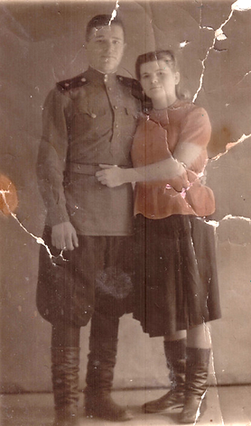
Ященко Дмитрий Ефимович
Боландина Клавдия Васильевна
Прадедушка Ященко Дмитрий Ефимович служил в Иране. Принимал участие во взрывах проложенных немецких железных дорог.
Прабабушка Боландина Клавдия Васильевна служила госпитальной медсестрой на границе Ирана и Азербайджана.
Сестра прадедушки Ященко Елена Ефимовна принимала участие в партизанском движении в Ставропольском крае.
Сестра прабабушки Абдурашитова Разия Беляловна была военной лётчицей.
Зелюкина Ирина
8 «Г» класс

Slide 16
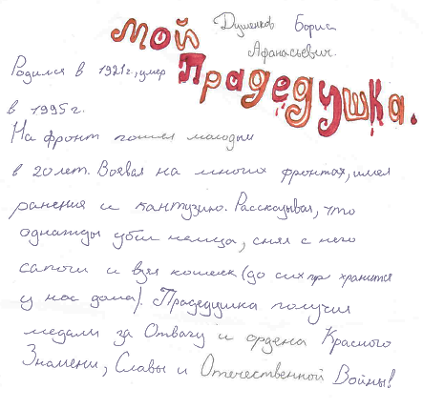
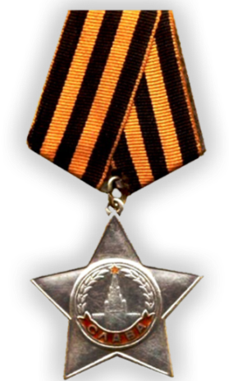
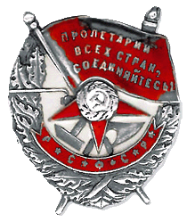
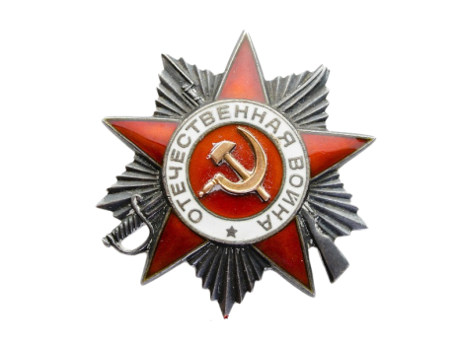
Душенков
Борис
Афанасьевич
(1921-1995)
Карасёва Анастасия
8 «Г» класс

Slide 18
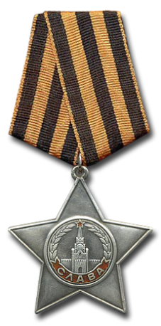
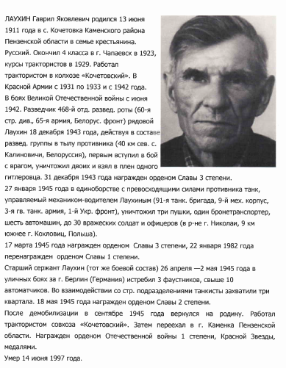
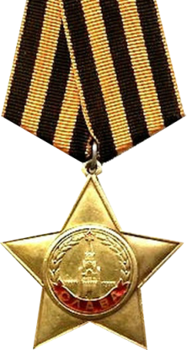
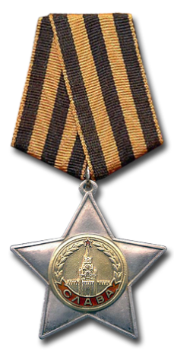
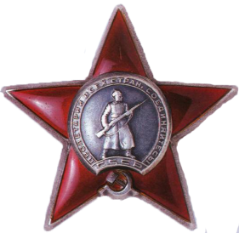
Лаухин
Гаврил
Яковлевич
(1911-1997)
Студинская Алина
8 «Г» класс

Slide 19
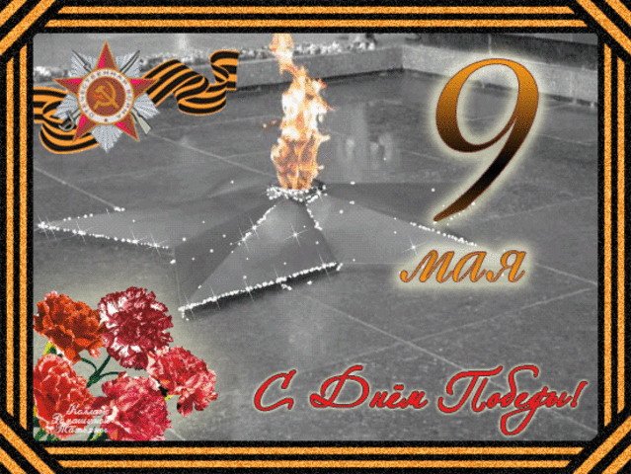

Slide 20
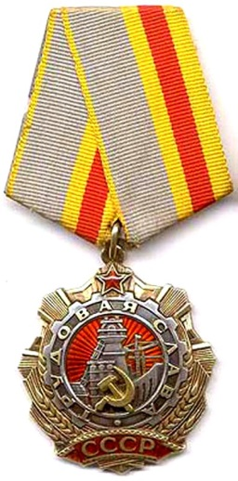
Беляковы
Михаил Петрович
Софья Васильевна
Клочковы
Павел и Григорий
8 «Г» класс

Slide 22
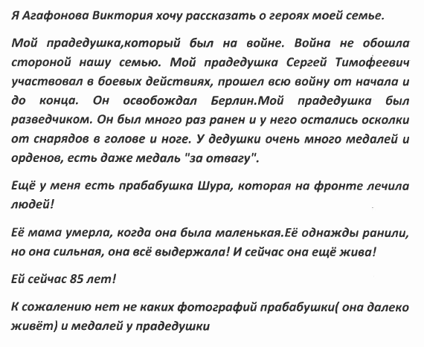
Сергей
Тимофеевич
Агафонова Виктория
8 «Г» класс

Slide 24
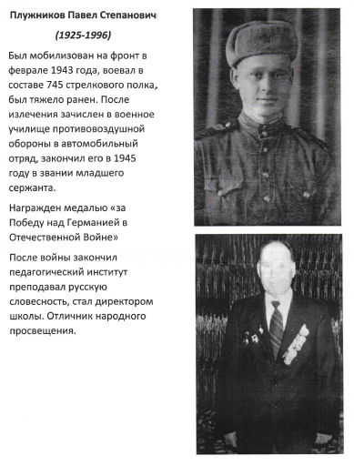
Плужников
Павел
Степанович
(1925-1996)
Михайлова Анастасия
8 «Г» класс

Slide 25
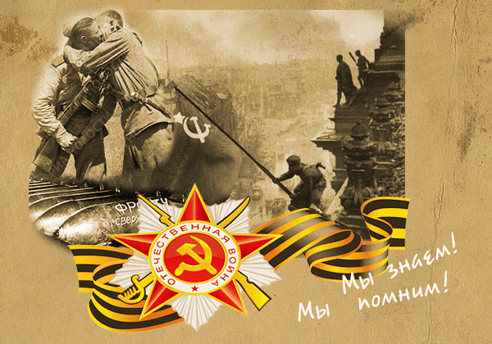

Slide 26
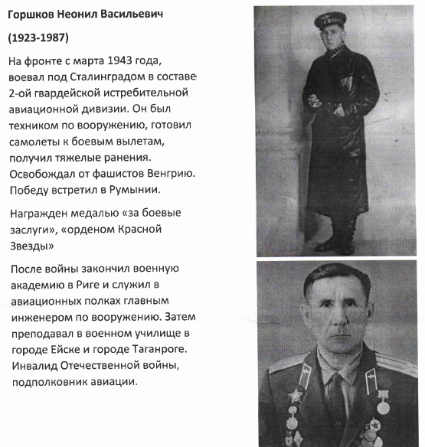
Горшков
Неонил
Васильевич
(1923-1987)
Михайлова Анастасия
8 «Г» класс

Slide 28
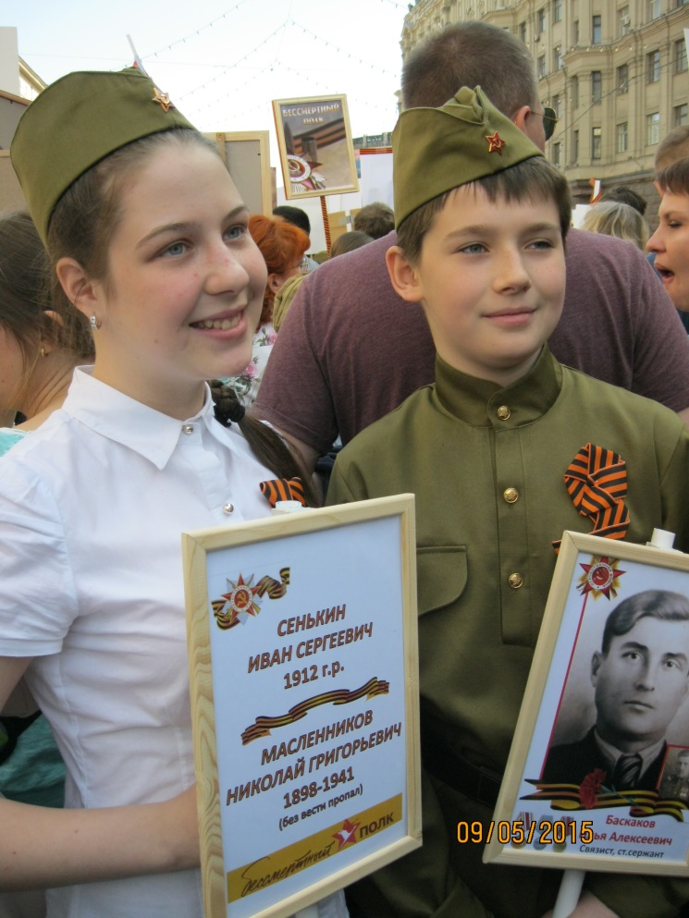
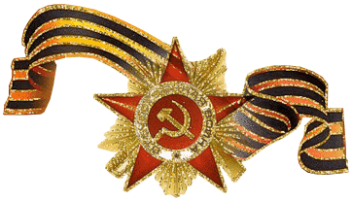
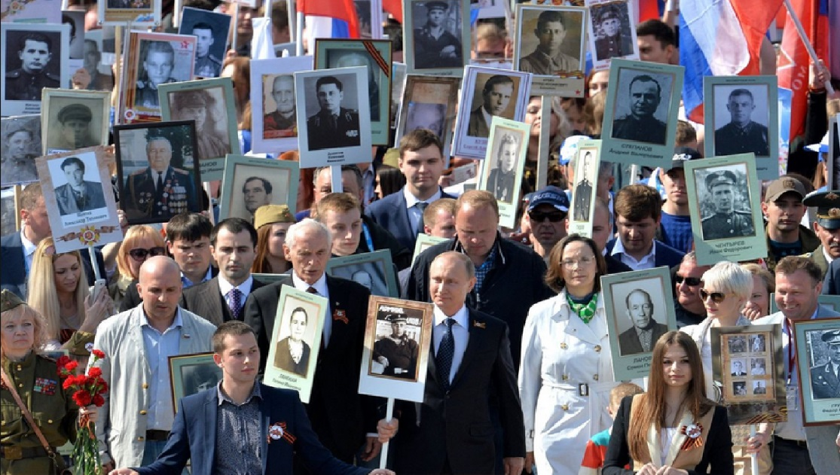
Так мы отмечали
70 лет Победы
День Победы 9 Мая –
Праздник мира в стране и весны.
В этот день мы солдат вспоминаем,
Не вернувшихся в семьи с войны.

Slide 29
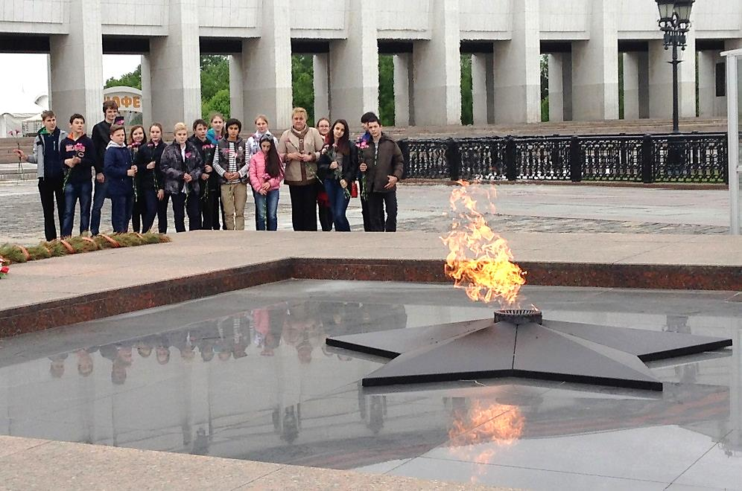
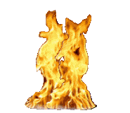
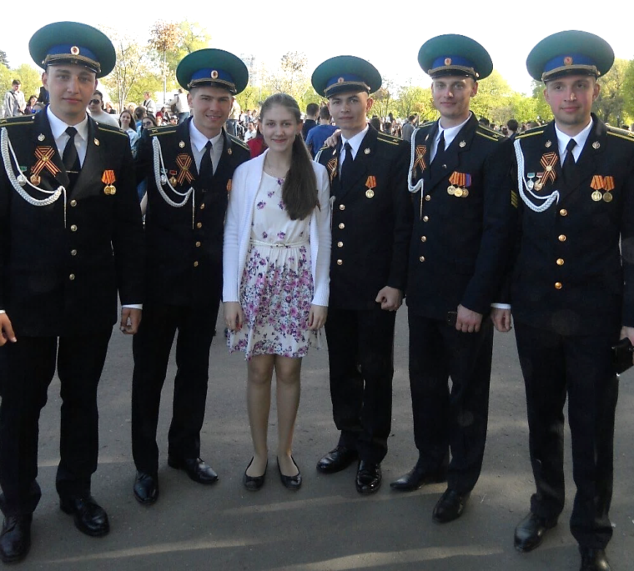
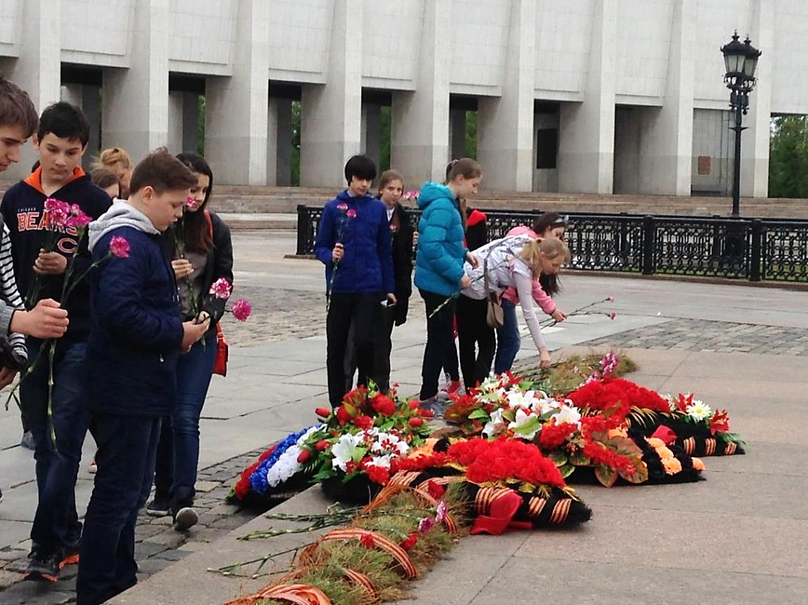
Мир солдаты защищали,
Жизнь за нас они отдали.
Сохраним в сердцах своих
Память светлую о них!

